Slide 1
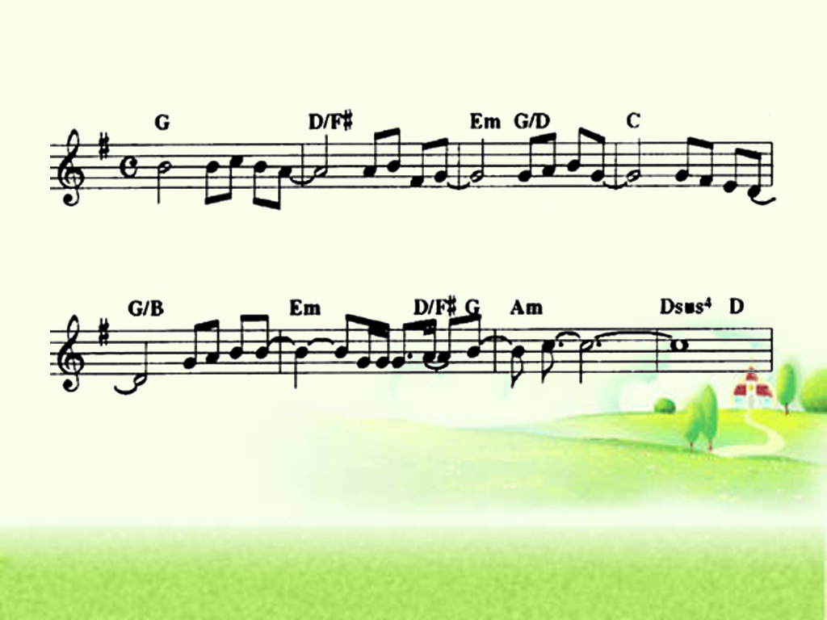
주 내 소망은 주 더 알기 원합니다
주 내소망은-주더알기-원합니다-이전보다
- 더가까이- -가기원합니-다- -
1-4

Slide 2
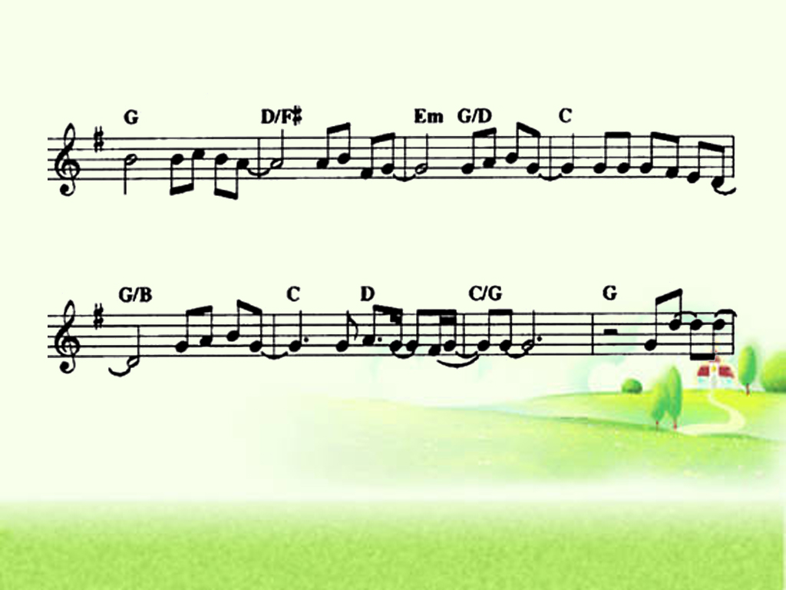
오 주의품에-기대기만-원합니다-주의사랑으로
- 변화시켜- 주시옵소-- 서- 주사-랑
주 내 소망은 주 더 알기
2-4

Slide 3
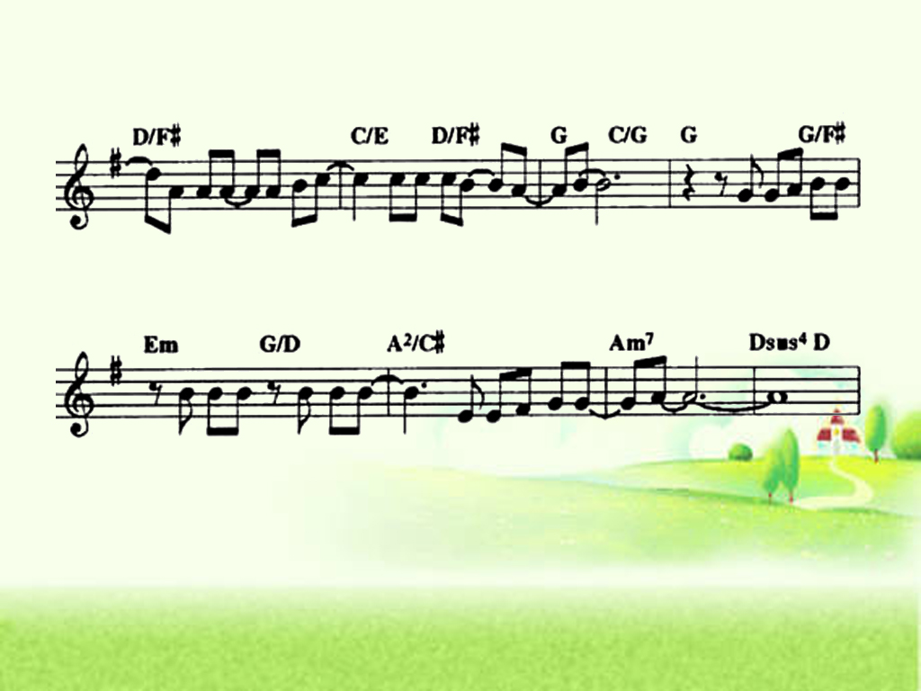
-으로날개치며-오르게하소서- 은밀한곳에
영원히 영원히- 거하게하소-서- -
3-4

Slide 4
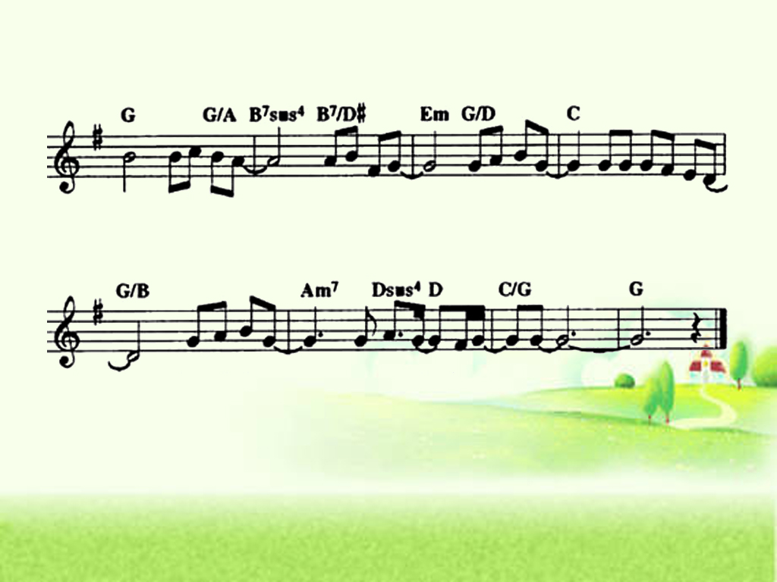
오 주의사랑-부끄러워-않겠어요-주의사랑으로
- 변화시켜- 주시옵-소-- 서- -
주 내 소망은 주 더 알기
주 사랑으로 날개치며
4-4

